Slide 1
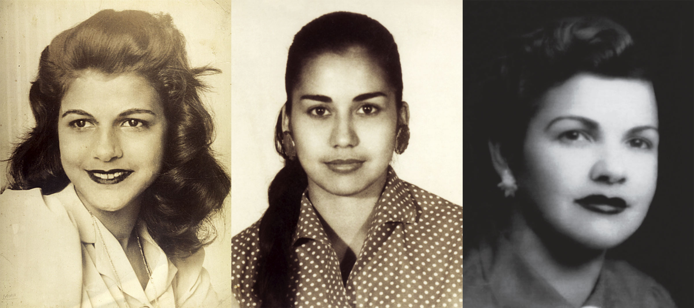
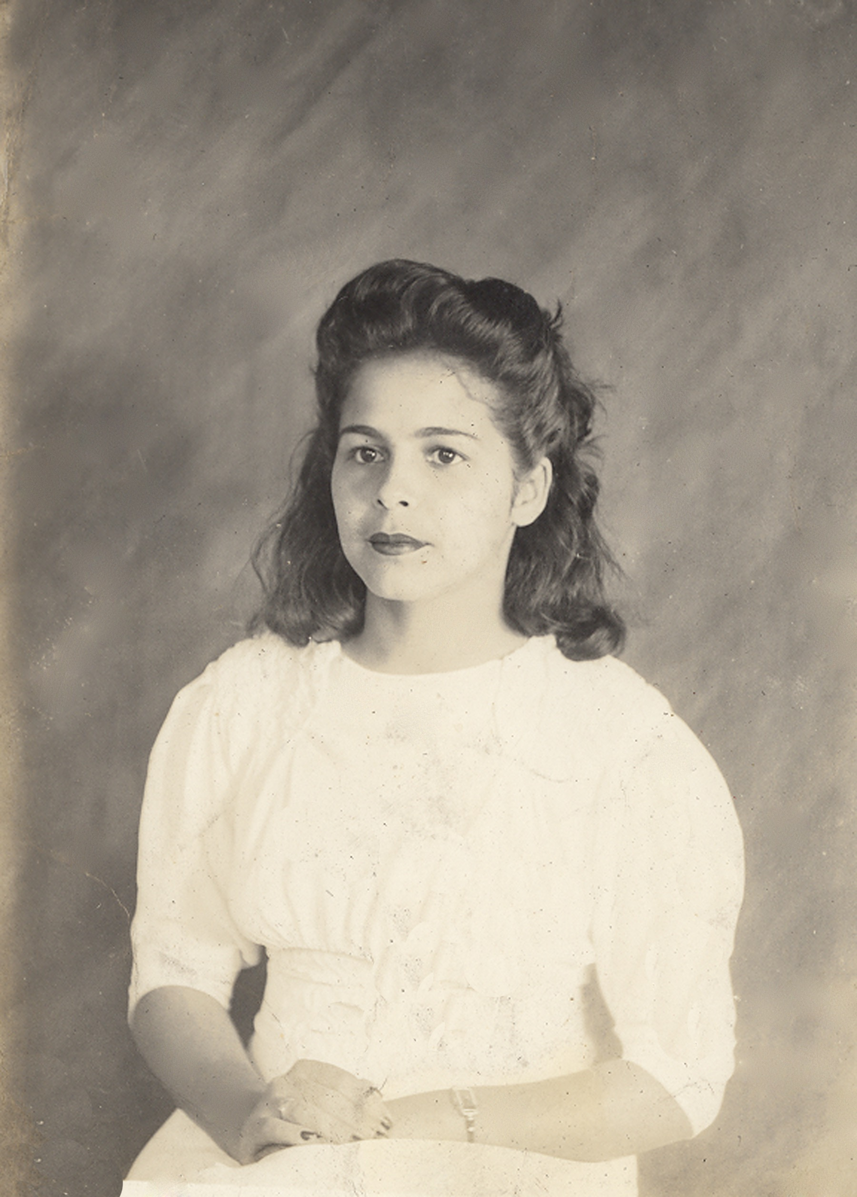
Las Hermanas Mirabal
Bélgica Adela Mirabal
Minerva Mirabal
María Teresa Mirabal
Patria Mirabal

Slide 2

NACIONALIDAD Y BANDERA
Ellas eran de la República Dominicana

Slide 3
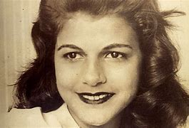
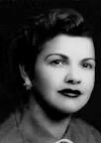
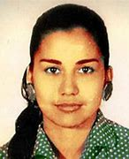
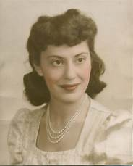

LUGAR Y FECHA DE NACIMIENTO
Minerva nació el 13 de Marzo de 1926
Patria, la mayor , nació el 27 de febrero de 1924
María Teresa nació el 15 de octubre de 1935
Bélgica Adela, nació el 1 de marzo de 1925
todas nacieron en Salcedo, RD
EDAD O FECHA DE FALLECIMIENTO
Minerva, Patria y María fueron asesinadas con un machete.
el 25 de noviembre de 1960
Bélgica Adela falleció el
1 de febrero de 2014

Slide 4
Profesión o actividad
Patria
María Teresa
Mecanógrafa y activista política
Ingeniera, activista política
Minerva
Bélgica Adela
Qbogada
Trabajó en el negocio familiar

Slide 5



INFANCIA
ADOLESCENCIA
LA EDAD ADULTA
Fueron criadas en un ambiente acomodado
Estudiaron en el Colegio de la Inmaculada Concepción, en La Vega
Bélgica Adela
Estudió para convertirse en asistenta social
Crecieron bajo la dictadura de Rafael Trujillo
Patria
Estudió pedagogía
Las hermanas Mirabal eran trabajadoras y se graduaron con éxito.
Minerva
Estudió derecho en la universidad de Santo Domingo
María Teresa
Estudió en la universidad

Slide 6
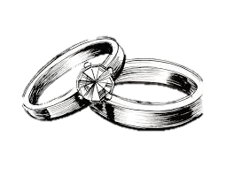

FAMILIA
MINERVA
Casamiento
3 niños
Casamiento
2 niños
MARIA TERESA
PATRIA
Casamiento
3 niños
Casamiento
BELGICA
2 niños

Slide 7

MOTIVO DE SUS MUERTES
Encuentro con Rafael Trujillo
Durante una fiesta, Minerva conoce al jefe del Estado Rafael Trujillo. Éste le hace insinuaciones que ella rechaza.

Slide 8



Consecuencias después de la fiesta
Trujillo espió y arrestó a su familia. Fue él quien causó la muerte del padre de Minerva en 1953
También le prohibió a Minerva ejercer la abogacía en 1957. Ella fue la primera mujer doctora en derecho del país.

Slide 9


Creación de un movimiento
Minerva creó un movimiento revolucionario el 14 de junio con su marido, un abogado.
Ambos querían poner fin al régimen de Rafael Trujillo.
IV. La emboscada
Las mariposas fueron condenadas a 5 años de prisión y fueron liberadas en 1960 pero sus maridos fueron condenados a una sentencia más larga.
El día 25 de noviembre, las hermanas se fueron a la cárcel para visitar a sus maridos, pero fueron asesinadas en el camino, lo cual fue maquillado en un accidente de tráfico…

Slide 10




Conclusión
El 25 de noviembre se ha convertido en el Día Internacional de la Eliminación de la Violencia contra la Mujer.

Slide 11
FUENTES
wikipedia
iStock
www.lavantgarde.fr
Wallpaperaccess.com
google
l’Histoire par les femmes
time
dreamstime
freepik
blooming

Slide 12


